Slide 1
1
2
3
4
5
6
7
8
9
10
11
12
13
14
15
16
17
18
19
20
21
22
23
24
25
26
27
28
29
30
31
32
33
34
35
36
Финал

Slide 2
12
3
7
19
Назад

Slide 3
Назад

Slide 4
Назад

Slide 5
Назад

Slide 6
с
л
о
ж
е
н
и
е
Назад

Slide 7
Назад

Slide 8
0
Назад

Slide 9
Назад

Slide 10
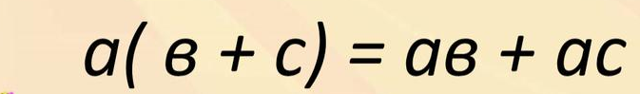
Распределительный закон
Назад

Slide 11
Назад

Slide 12
Назад

Slide 13
1
Назад

Slide 14
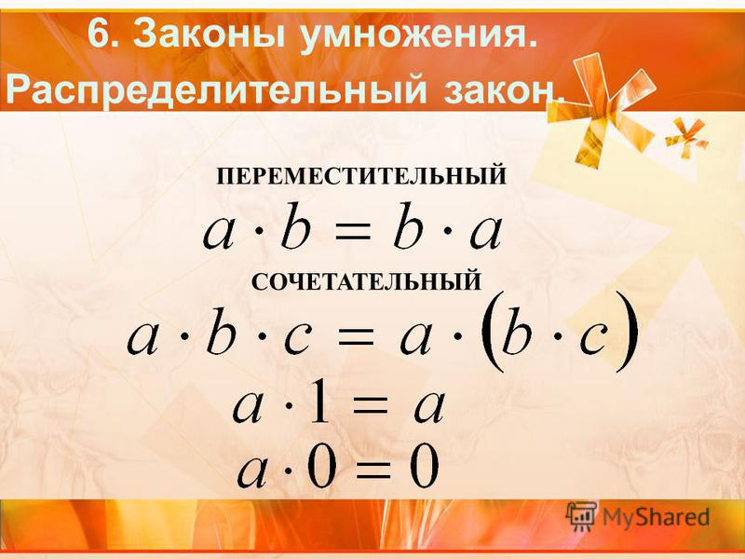
Переместительный закон
Назад

Slide 15
Назад

Slide 16
Назад

Slide 17
14
28
4
12
Назад

Slide 18
>
Назад

Slide 19
18
8
111
Назад

Slide 20
8
8
19
8
Назад

Slide 21
180000
Назад

Slide 22
Назад

Slide 23
Сочетательный закон
Назад

Slide 24
<
Назад

Slide 25
3⋅(а+7)=3⋅ а+3⋅ 7
Назад

Slide 26
510399
Назад

Slide 27
5306
Назад

Slide 28
46 шагов
Назад

Slide 29
8
40
16
48
Назад

Slide 30
4
6
2
1
5
3
Назад

Slide 31
32
222
147
Назад

Slide 32
1
Назад

Slide 33
2
0
5
0
Назад

Slide 34
>
Назад

Slide 35
X=70
Назад

Slide 36
(8-b)⋅5=40-5⋅ b
Назад

Slide 37
2
4
9
6
Назад

Slide 38
Вы все молодцы!
Хорошо
поработали.
Теперь выберите смайлик,
который характеризует
вашу работу
на этом уроке

Slide 39
Урок понравился.
Трудностей во время выполнения заданий не возникло.
Возникли затруднения при выполнении некоторых заданий.
Материал урока показался сложным.

Slide 40

Урок окончен.
Всем спасибо
за урок.

